Slide 1
EJERCICIO 15
Perfecto Indicativo
13 de marzo 2025

Slide 2
I. Vocabulario 15

Slide 3
λέγω
εἴρηκα

Slide 4

ἔχω
ἔσχηκα

Slide 5

γίνομαι
γέγονα

Slide 6
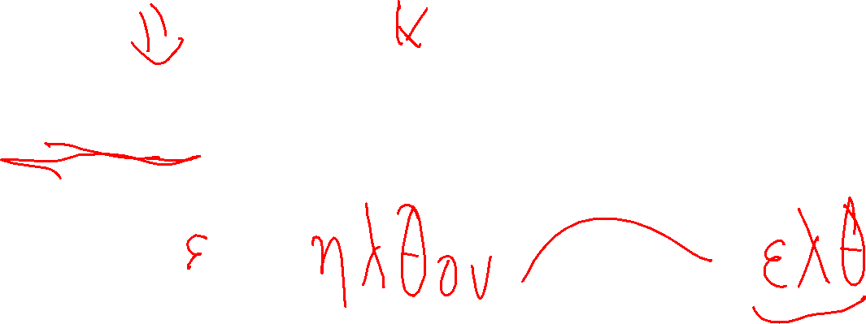
ἔρχομαι
ἐλήλυθα

Slide 7

ἀκούω
ἀκήκοα

Slide 8
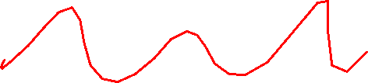
οἶδα
Saber, conocer

Slide 9
λαμβάνω
εἴληφα

Slide 10
γράφω
γέγραφα

Slide 11
γινώσκω
ἔγνωκα

Slide 12

ἀνοίγω
ἀνέῳγα

Slide 13
ἀπόλλυμι
ἀπόλωλα

Slide 14
εὑρίσκω
εὕρηκα

Slide 15
βάλλω
βέβλημαι

Slide 16
ὁράω
ἑώρακα

Slide 17
πίπτω
πέπτωκα

Slide 18
βαίνω
βέβηκα

Slide 19
χαίρω
κεχάρηκα

Slide 20
φέρω
ἐνήνοχα

Slide 21
ἁμαρτάνω
ἥμαρτηκα

Slide 22
πάσχω
πέπονθα

Slide 23
πείθω
πέποιθα

Slide 24

πράσσω
πέπραχα

Slide 25
κράζω
κέκραγα

Slide 26
II. Formas verbales

Slide 27
ἀκούω
2P :
ἀκούετε
PRESENTE | >
IMPERFECTO
AORISTO
FUTURO
PERFECTO
PERFECTO MED / PASIVO
ἠκούετε
ἠκούσατε
ἀκούσετε
ἀκήκοατε
ἀκήκοασθε

Slide 28

κράζω
1P :
κράζομεν
PRESENTE | >
IMPERFECTO
AORISTO
FUTURO
PERFECTO
PERFECTO MED / PASIVO
ἐκράζομεν
ἐκράσαμεν
κράσομεν
κεκράγαμεν
κεκράγμεθα

Slide 29
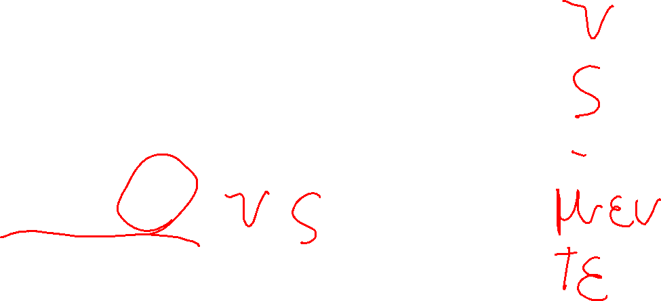
χαίρω
3S :
χαίρει
PRESENTE | >
IMPERFECTO
AORISTO
FUTURO
PERFECTO
PERFECTO MED / PASIVO
ἔχαιρε
ἐχάρη
χάρησεται
κεχάρηκε (ν)
κεχάρται

Slide 30
γινώσκω
1S:
γινώσκω
PRESENTE | >
IMPERFECTO
AORISTO
FUTURO
PERFECTO
PERFECTO MED / PASIVO
ἐγινώσκον
ἔγνων
γνώσομαι
ἔγνωκα
ἔγνωσμαι

Slide 31
εὑρίσκω
3P :
εὑρίσκουσιν
PRESENTE | >
IMPERFECTO
AORISTO
FUTURO
PERFECTO
PERFECTO MED / PASIVO
ηὕρισκον
εὗρον
εὑρήσουσιν
εὕρηκασι
εὕρηνται

Slide 32
γράφω
2S :
γράφεις
PRESENTE | >
IMPERFECTO
AORISTO
FUTURO
PERFECTO
PERFECTO MED / PASIVO
ἔγραφες
ἔγραψας
γράψεις
γέγραφας
γέγραπσαι

Slide 33
ἔχω
2S :
ἔχεις
PRESENTE | >
IMPERFECTO
AORISTO
FUTURO
PERFECTO
PERFECTO MED / PASIVO
εἶχες
ἔσχες
ἔξεις
ἔσχηκας
ἔσχησαι

Slide 34
λέγω
1P :
λέγομεν
PRESENTE | >
IMPERFECTO
AORISTO
FUTURO
PERFECTO
PERFECTO MED / PASIVO
ἐλέγομεν
εἶπομεν
ἐροῦμεν
εἰρήκαμεν
εἰρήμεθα

Slide 35
γίνομαι
3P :
γίνονται
PRESENTE | >
IMPERFECTO
AORISTO
FUTURO
PERFECTO
ἐγίνοντο
ἐγένοντο
γενήσονται
γέγονασι

Slide 36
ἔρχομαι
1P :
ἐρχόμεθα
PRESENTE | >
IMPERFECTO
AORISTO
FUTURO
PERFECTO
ἠρχόμεθα
ἤλθομεν
ἐλεύσομεθα
ἐληλύθαμεν

Slide 37
ὁράω
3S :
ὁρᾷ
PRESENTE | >
IMPERFECTO
AORISTO
FUTURO
PERFECTO
PERFECTO MED / PASIVO
ὡρᾶ
εἴδεν
ὄψεται
ἑώρακεν
ἑώραται

Slide 38
βάλλω
2S :
βάλλεις
PRESENTE | >
IMPERFECTO
AORISTO
FUTURO
PERFECTO
PERFECTO MED / PASIVO
ἔβαλλες
ἔβαλες
βαλεῖς
βέβληκας
βέβλησαι

Slide 39
III. Paradigmas

Slide 40
ἀκούω

Slide 41
Presente activo indicativo
 | SINGULAR | PLURAL
1ra
2da
3ra
ἀκούω
ἀκούεις
ἀκούει
ἀκούομεν
ἀκούετε
ἀκούουσι(ν)

Slide 42
IMPERFECTO activo indicativo
 | SINGULAR | PLURAL
1ra
2da
3ra
ἤκουον
ἤκουες
ἤκουε(ν)
ἠκούομεν
ἠκούετε
ἤκουον

Slide 43
AORISTO activo indicativo
 | SINGULAR | PLURAL
1ra
2da
3ra
ἤκουσα
ἤκουσας
ἤκουσε(ν)
ἠκουσάμην
ἠκούσω
ἠκούσατο

Slide 44
FUTURO activo indicativo
 | SINGULAR | PLURAL
1ra
2da
3ra
ἀκούσω
ἀκούσεις
ἀκούσει
ἀκούσομεν
ἀκούσετε
ἀκούσουσιν

Slide 45
PERFECTO activo indicativo
 | SINGULAR | PLURAL
1ra
2da
3ra
ἀκήκοα
ἀκήκοας
ἀκήκοεν
ἀκήκοαμεν
ἀκήκοατε
ἀκήκοασιν

Slide 46
Perfecto medio/pasivo indicativo
 | SINGULAR | PLURAL
1ra
2da
3ra
ἀκήκομαι
ἀκήκῃ
ἀκήκται
ἀκήκομεθα
ἀκήκασθε
ἀκήκονται

Slide 47
θέλω

Slide 48
Presente activo indicativo
 | SINGULAR | PLURAL
1ra
2da
3ra
θέλω
θέλεις
θέλει
θέλομεν
θέλετε
θέλουσι(ν)

Slide 49
IMPERFECTO activo indicativo
 | SINGULAR | PLURAL
1ra
2da
3ra
ἤθελον
ἤθελες
ἤθελε(ν)
ἠθέλομεν
ἠθέλετε
ἤθελον

Slide 50
AORISTO activo indicativo
 | SINGULAR | PLURAL
1ra
2da
3ra
ἠθέλησα
ἠθέλησας
ἠθέλησε(ν)
ἠθελήσαμεν
ἠθελήσατε
ἠθέλησαν

Slide 51
FUTURO activo indicativo
 | SINGULAR | PLURAL
1ra
2da
3ra
θελήσω
θελήσεις
θελήσει
θελήσομεν
θελήσετε
θελήσουσι(ν)

Slide 52
PERFECTO activo indicativo
 | SINGULAR | PLURAL
1ra
2da
3ra
τεθέληκα
τεθέληκας
τεθέληκε(ν)
τεθελήκαμεν
τεθελήκατε
τεθέληκασι(ν)

Slide 53

Perfecto medio/pasivo indicativo
 | SINGULAR | PLURAL
1ra
2da
3ra
τεθέλημαι
τεθέλῃ
τεθέληται
τεθελήμεθα
τεθέλησθε
τεθέλωνται

Slide 54
ποιέω

Slide 55
Presente activo indicativo
 | SINGULAR | PLURAL
1ra
2da
3ra
ποιῶ
ποιεῖς
ποιεῖ
ποιοῦμεν
ποιεῖτε
ποιοῦσι(ν)

Slide 56

IMPERFECTO activo indicativo
 | SINGULAR | PLURAL
1ra
2da
3ra
ἐποίουν
ἐποίεις
ἐποίει
ἐποιοῦμεν
ἐποιεῖτε
ἐποίουν

Slide 57
AORISTO activo indicativo
 | SINGULAR | PLURAL
1ra
2da
3ra
ἐποίησα
ἐποίησας
ἐποίησε(ν)
ἐποιήσαμεν
ἐποιήσατε
ἐποίησαν

Slide 58
FUTURO activo indicativo
 | SINGULAR | PLURAL
1ra
2da
3ra
ποιήσω
ποιήσεις
ποιήσει
ποιήσομεν
ποιήσετε
ποιήσουσι(ν)

Slide 59
PERFECTO activo indicativo
 | SINGULAR | PLURAL
1ra
2da
3ra
πεποίηκα
πεποίηκας
πεποίηκε(ν)
πεποιήκαμεν
πεποιήκατε
πεποίηκασι(ν)

Slide 60
Perfecto medio/pasivo indicativo
 | SINGULAR | PLURAL
1ra
2da
3ra
πεποίημαι
πεποίησαι
πεποίηται
πεποιήμεθα
πεποίησθε
πεποίηνται

Slide 61
ἐσθίω

Slide 62
Presente activo indicativo
 | SINGULAR | PLURAL
1ra
2da
3ra
ἐσθίω
ἐσθίεις
ἐσθίει
ἐσθίομεν
ἐσθίετε
ἐσθίουσι(ν)

Slide 63
IMPERFECTO activo indicativo
 | SINGULAR | PLURAL
1ra
2da
3ra
ἤσθιον
ἤσθιες
ἤσθιει
ἠσθίομεν
ἠσθίετε
ἤσθιον

Slide 64
AORISTO activo indicativo
 | SINGULAR | PLURAL
1ra
2da
3ra
ἔφαγον
ἔφαγες
ἔφαγε(ν)
ἔφαγομεν
ἔφαγετε
ἔφαγον

Slide 65
FUTURO MEDIO indicativo
 | SINGULAR | PLURAL
1ra
2da
3ra
φάγομαι
φάγῃ
φάγεται
φαγόμεθα
φάγεσθε
φάγονται

Slide 66
IV. TRADUCCIÓN Y ANÁLISIS

Slide 67
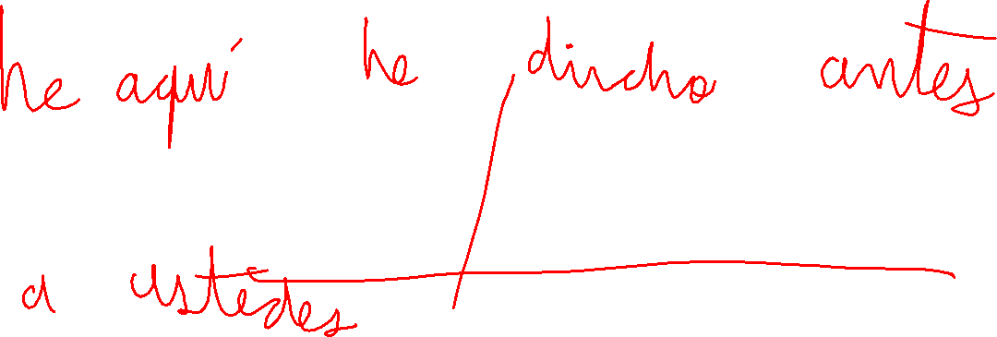
ἰδοὺ προείρηκα ὑμῖν
Mateo 24:25

Slide 68
προείρηκα
F. Léxica:
Tiempo: Voz:
Modo:
Pers / num:
προεἶπον
Perfecto
Activa
Indicativo
1 singular

Slide 69
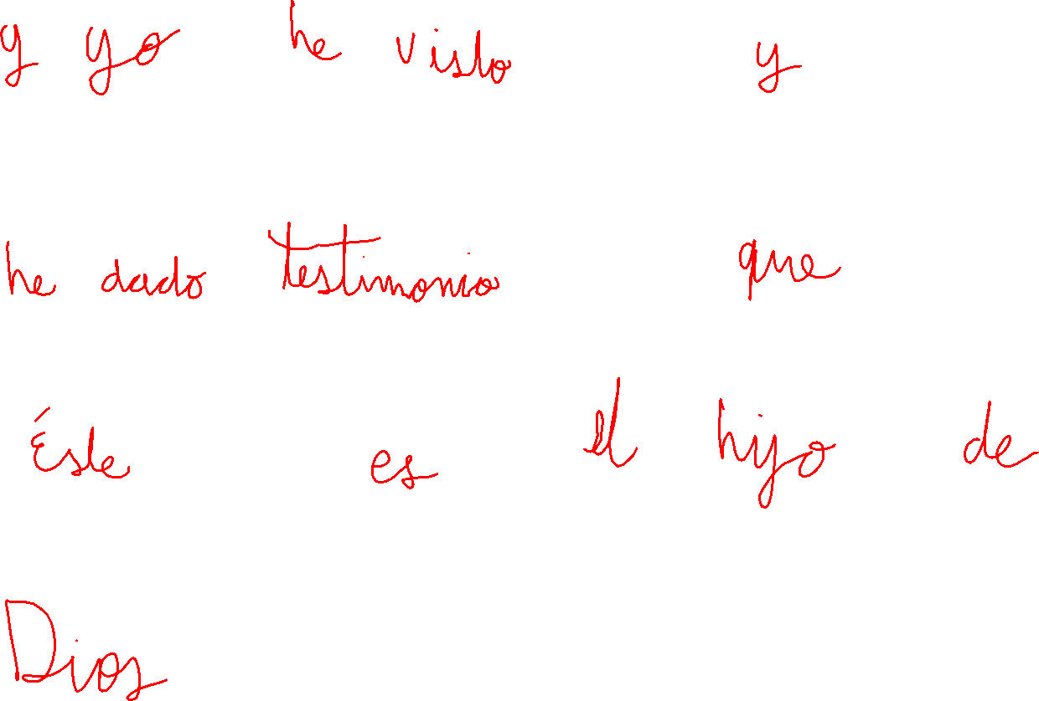
κἀγὼ ἑώρακα καὶ μεμαρτύρηκα ὅτι οὗτός ἐστιν ὁ υἱὸς τοῦ θεοῦ.
Juan 1:34

Slide 70
ἑώρακα
F. Léxica:
Tiempo: Voz:
Modo:
Pers / num:
ὁράω
Perfecto
Activa
Indicativo
1 singular

Slide 71
μεμαρτύρηκα
F. Léxica:
Tiempo: Voz:
Modo:
Pers / num:
μαρτυρέω
Perfecto
Activa
Indicativo
1 singular

Slide 72
ἐστιν
F. Léxica:
Tiempo: Voz:
Modo:
Pers / num:
εἰμί
Presente
Activa
Indicativo
3 Singular

Slide 73
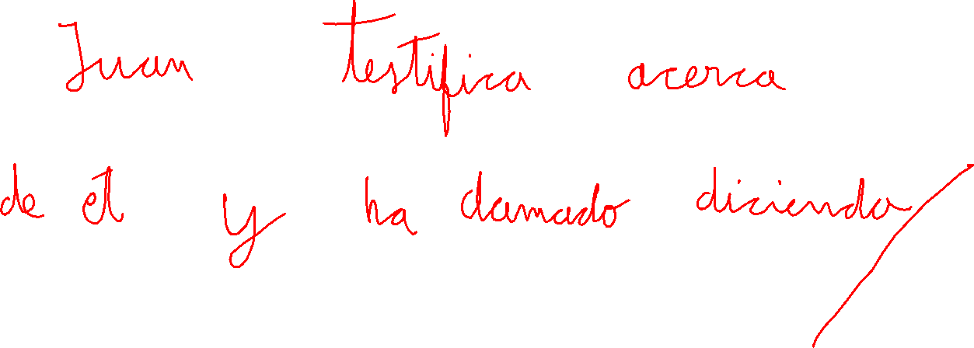
Ἰωάννης μαρτυρεῖ περὶ αὐτοῦ καὶ κέκραγεν λέγων· οὗτος ἦν ὃν εἶπον· ὁ ὀπίσω μου ἐρχόμενος ἔμπροσθέν μου γέγονεν, ὅτι πρῶτός μου ἦν.
Juan 1:15

Slide 74
μαρτυρεῖ
F. Léxica:
Tiempo: Voz:
Modo:
Pers / num:
μαρτυρέω
Presente
Activa
Indicativo
3 singular

Slide 75
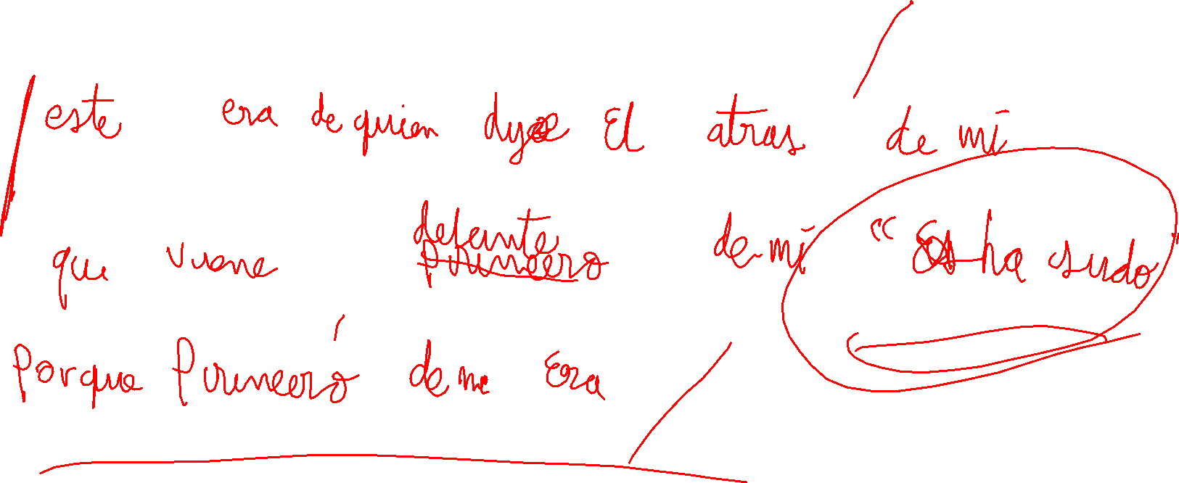
Ἰωάννης μαρτυρεῖ περὶ αὐτοῦ καὶ κέκραγεν λέγων· οὗτος ἦν ὃν εἶπον· ὁ ὀπίσω μου ἐρχόμενος ἔμπροσθέν μου γέγονεν, ὅτι πρῶτός μου ἦν.
Juan 1:15

Slide 76
κέκραγεν
F. Léxica:
Tiempo: Voz:
Modo:
Pers / num:
κράζω
Perfecto
Activa
Indicativo
3 singular

Slide 77
Ἰωάννης μαρτυρεῖ περὶ αὐτοῦ καὶ κέκραγεν λέγων· οὗτος ἦν ὃν εἶπον· ὁ ὀπίσω μου ἐρχόμενος ἔμπροσθέν μου γέγονεν, ὅτι πρῶτός μου ἦν.
Juan 1:15

Slide 78
ἦν
F. Léxica:
Tiempo: Voz:
Modo:
Pers / num:
εἰμί
Imperfecto
Activa
Indicativo
3 singular

Slide 79
εἶπον
F. Léxica:
Tiempo: Voz:
Modo:
Pers / num:
λέγω
Aoristo
Activa
Indicativo
1 Singular

Slide 80
γέγονεν
F. Léxica:
Tiempo: Voz:
Modo:
Pers / num:
γίγνομαι
Perfecto
Activa
Indicativo
3 singular

Slide 81
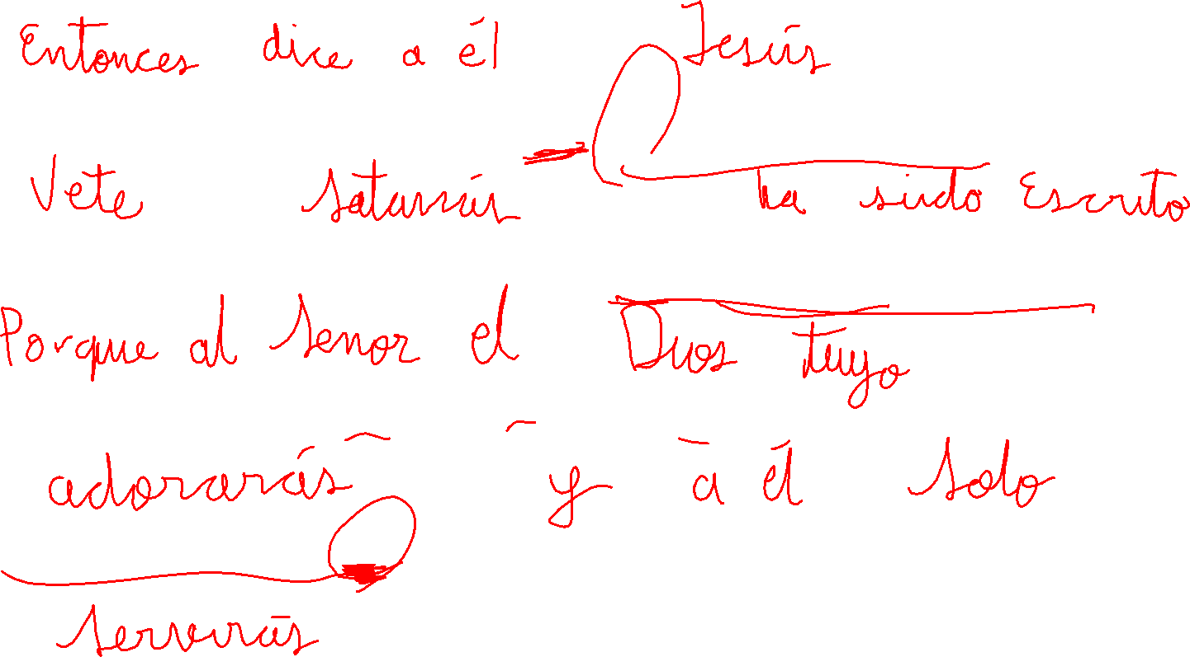
τότε λέγει αὐτῷ ὁ Ἰησοῦς· ὕπαγε , σατανᾶ· γέγραπται γάρ· κύριον τὸν θεόν σου προσκυνήσεις καὶ αὐτῷ μόνῳ λατρεύσεις.
Mateo 4:10

Slide 82
λέγει
F. Léxica:
Tiempo: Voz:
Modo:
Pers / num:
λέγω
Presente
Activa
Indicativo
3 singular

Slide 83
γέγραπται
F. Léxica:
Tiempo: Voz:
Modo:
Pers / num:
γράφω
Perfecto
Medio/Pasiva
Indicativo
3a Singular

Slide 84
προσκυνήσεις
F. Léxica:
Tiempo: Voz:
Modo:
Pers / num:
προσκυνέω
Futuro
Activa
Indicativo
2a Singular

Slide 85
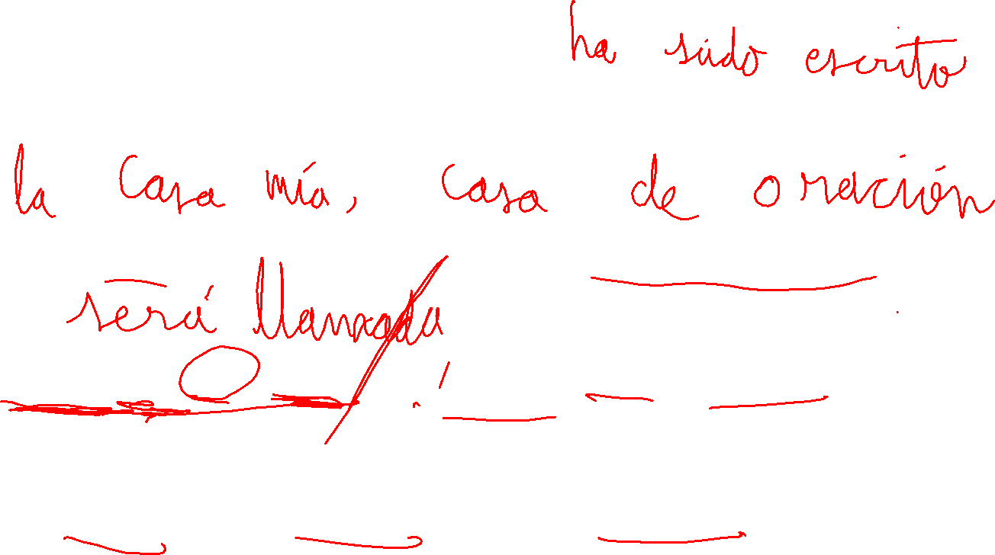
καὶ λέγει αὐτοῖς· γέγραπται·
ὁ οἶκός μου οἶκος προσευχῆς κληθήσεται, ὑμεῖς δὲ αὐτὸν ποιεῖτε σπήλαιον λῃστῶν.
Mateo 24:25

Slide 86
λέγει
F. Léxica:
Tiempo: Voz:
Modo:
Pers / num:
λέγω
Presente
Activa
Indicativo
3a Singular

Slide 87
γέγραπται
F. Léxica:
Tiempo: Voz:
Modo:
Pers / num:
γράφω
Perfecto
Medio/Pasiva
Indicativo
3a Singular

Slide 88
κληθήσεται
F. Léxica:
Tiempo: Voz:
Modo:
Pers / num:
καλέω
Futuro
Pasiva
Indicativo
3a Singular

Slide 89
ποιεῖτε
F. Léxica:
Tiempo: Voz:
Modo:
Pers / num:
ποιέω
Presente
Activa
Indicativo
2a Plural

Slide 90
ὁ γὰρ πᾶς νόμος ἐν
ἑνὶ λόγῳ πεπλήρωται, ἐν τῷ· ἀγαπήσεις τὸν πλησίον σου ὡς σεαυτόν.
Galatas 5:14

Slide 91
πεπλήρωται
F. Léxica:
Tiempo: Voz:
Modo:
Pers / num:
πληρόω
Perfecto
Medio/Pasiva
Indicativo
3a Singular

Slide 92
ἀγαπήσεις
F. Léxica:
Tiempo: Voz:
Modo:
Pers / num:
ἀγαπάω
Futuro
Activa
Indicativo
2a Singular

Slide 93
ἔσται γὰρ τότε θλῖψις μεγάλη οἵα οὐ γέγονεν ἀπʼ ἀρχῆς κόσμου ἕως τοῦ νῦν οὐδʼ οὐ μὴ γένηται.
Mateo 24:21

Slide 94
ἔσται
F. Léxica:
Tiempo: Voz:
Modo:
Pers / num:
εἰμί
Futuro
Activa
Indicativo
3a Singular

Slide 95
γέγονεν
F. Léxica:
Tiempo: Voz:
Modo:
Pers / num:
γίνομαι
Perfecto
Activa
Indicativo
3a Singular

Slide 96
γένηται
F. Léxica:
Tiempo: Voz:
Modo:
Pers / num:
γίνομαι
Aoristo
Medio/Pasiva
Subjuntivo
3a Singular

Slide 97
εὑρίσκει οὗτος πρῶτον τὸν ἀδελφὸν τὸν ἴδιον Σίμωνα καὶ λέγει αὐτῷ· εὑρήκαμεν τὸν Μεσσίαν
Juan 1:41

Slide 98
εὑρίσκει
F. Léxica:
Tiempo: Voz:
Modo:
Pers / num:
εὑρίσκω
Presente
Activa
Indicativo
3a Singular

Slide 99
λέγει
F. Léxica:
Tiempo: Voz:
Modo:
Pers / num:
λέγω
Presente
Activa
Indicativo
3a Singular

Slide 100
εὑρήκαμεν
F. Léxica:
Tiempo: Voz:
Modo:
Pers / num:
εὑρίσκω
Perfecto
Activa
Indicativo
1a Plural

Slide 101
ἀμὴν ἀμὴν λέγω σοι ὅτι ὃ οἴδαμεν λαλοῦμεν καὶ ὃ ἑωράκαμεν μαρτυροῦμεν, καὶ τὴν μαρτυρίαν ἡμῶν οὐ λαμβάνετε.
Juan 3:11

Slide 102
λέγω
F. Léxica:
Tiempo: Voz:
Modo:
Pers / num:
λέγω
Presente
Activa
Indicativo
1a Singular

Slide 103
οἴδαμεν
F. Léxica:
Tiempo: Voz:
Modo:
Pers / num:
οἶδα
Perfecto
Activa
Indicativo
1a Plural

Slide 104
λαλοῦμεν
F. Léxica:
Tiempo: Voz:
Modo:
Pers / num:
λαλέω
Presente
Activa
Indicativo
1a Plural

Slide 105
ἑωράκαμεν
F. Léxica:
Tiempo: Voz:
Modo:
Pers / num:
ὁράω
Perfecto
Activa
Indicativo
1a Plural

Slide 106
μαρτυροῦμεν
F. Léxica:
Tiempo: Voz:
Modo:
Pers / num:
μαρτυρέω
Presente
Activa
Indicativo
1a Plural

Slide 107
λαμβάνετε
F. Léxica:
Tiempo: Voz:
Modo:
Pers / num:
λαμβάνω
Presente
Activa
Indicativo
2a Plural

Slide 108
αὕτη δέ ἐστιν ἡ κρίσις ὅτι τὸ φῶς ἐλήλυθεν εἰς τὸν κόσμον καὶ ἠγάπησαν οἱ ἄνθρωποι μᾶλλον τὸ σκότος﻿ ἢ τὸ φῶς· ἦν γὰρ ﻿αὐτῶν πονηρὰ τὰ ἔργα.
Juan 3:19

Slide 109
ἐστιν
F. Léxica:
Tiempo: Voz:
Modo:
Pers / num:
εἰμί
Presente
Activa
Indicativo
3 Singular

Slide 110
ἐλήλυθεν
F. Léxica:
Tiempo: Voz:
Modo:
Pers / num:
ἔρχομαι
Perfecto
Activa
Indicativo
3a Singular

Slide 111
ἠγάπησαν
F. Léxica:
Tiempo: Voz:
Modo:
Pers / num:
ἀγαπάω
Aoristo
Activa
Indicativo
3a Plural

Slide 112
ἦν
F. Léxica:
Tiempo: Voz:
Modo:
Pers / num:
εἰμί
Imperfecto
Activa
Indicativo
3 singular

Slide 113
καὶ οὐδεὶς ἀναβέβηκεν εἰς τὸν οὐρανὸν εἰ μὴ ὁ ἐκ τοῦ οὐρανοῦ καταβάς, ὁ υἱὸς τοῦ ἀνθρώπου
JUAn 3:13

Slide 114
ἀναβέβηκεν
F. Léxica:
Tiempo: Voz:
Modo:
Pers / num:
ἀναβαίνω
Perfecto
Activa
Indicativo
3a Singular

Slide 115
ἀλλʼ ἔγνωκα ὑμᾶς ὅτι τὴν ἀγάπην τοῦ θεοῦ οὐκ ἔχετε ἐν ἑαυτοῖς. ἐγὼ ἐλήλυθα ἐν τῷ ὀνόματι τοῦ πατρός μου, καὶ οὐ λαμβάνετέ με· ἐὰν ἄλλος ἔλθῃ ἐν τῷ ὀνόματι τῷ ἰδίῳ, ἐκεῖνον λήμψεσθε
Jn 5:42–43

Slide 116
ἔγνωκα
F. Léxica:
Tiempo: Voz:
Modo:
Pers / num:
γινώσκω
Perfecto
Activa
Indicativo
1a Singular

Slide 117
ἔχετε
F. Léxica:
Tiempo: Voz:
Modo:
Pers / num:
ἔχω
Presente
Activa
Indicativo
2a Plural

Slide 118
ἐλήλυθα
F. Léxica:
Tiempo: Voz:
Modo:
Pers / num:
ἔρχομαι
Perfecto
Activa
Indicativo
1a Singular

Slide 119
λαμβάνετέ
F. Léxica:
Tiempo: Voz:
Modo:
Pers / num:
λαμβάνω
Presente
Activa
Imperativo
2a Plural

Slide 120
ἔλθῃ
F. Léxica:
Tiempo: Voz:
Modo:
Pers / num:
ἔρχομαι
Aoristo
Activa
Subjuntivo
3a Singular

Slide 121
καὶ ἔλεγον· οὐχ οὗτός ἐστιν Ἰησοῦς ὁ υἱὸς Ἰωσήφ, οὗ ἡμεῖς οἴδαμεν τὸν πατέρα καὶ τὴν μητέρα; πῶς νῦν ﻿λέγει ﻿ὅτι ἐκ τοῦ οὐρανοῦ καταβέβηκα; ἀπεκρίθη Ἰησοῦς καὶ εἶπεν αὐτοῖς· μὴ γογγύζετε μετʼ ἀλλήλων.
Juan 6:42–43

Slide 122
ἔλεγον
F. Léxica:
Tiempo: Voz:
Modo:
Pers / num:
λέγω
Imperfecto
Activa
Indicativo
1S o 3P

Slide 123
οἴδαμεν
F. Léxica:
Tiempo: Voz:
Modo:
Pers / num:
οἶδα
Perfecto
Activa
Indicativo
1a Plural

Slide 124
λέγει
F. Léxica:
Tiempo: Voz:
Modo:
Pers / num:
λέγω
Presente
Activa
Indicativo
3a Singular

Slide 125
καταβέβηκα
F. Léxica:
Tiempo: Voz:
Modo:
Pers / num:
καταβαίνω
Perfecto
Activa
Indicativo
1a Singular

Slide 126
ἀπεκρίθη
F. Léxica:
Tiempo: Voz:
Modo:
Pers / num:
ἀποκρίνομαι
Aoristo
Pasiva
Indicativo
3a Singular

Slide 127
εἶπεν
F. Léxica:
Tiempo: Voz:
Modo:
Pers / num:
λέγω
Aoristo
Activa
Indicativo
3 Singular

Slide 128
γογγύζω
F. Léxica:
Tiempo: Voz:
Modo:
Pers / num:
γογγύζω
Presente
Activa
Indicativo
1a Singular

Slide 129
ἔλθῃ
F. Léxica:
Tiempo: Voz:
Modo:
Pers / num:
ἔρχομαι
Aoristo
Activa
Subjuntivo
3a Singular

Slide 130
ἔλθῃ
F. Léxica:
Tiempo: Voz:
Modo:
Pers / num:
ἔρχομαι
Aoristo
Activa
Subjuntivo
3a Singular

Slide 131
ἔλθῃ
F. Léxica:
Tiempo: Voz:
Modo:
Pers / num:
ἔρχομαι
Aoristo
Activa
Subjuntivo
3a Singular

Slide 132
Εἰ δὲ Χριστὸς κηρύσσεται ὅτι ἐκ νεκρῶν ἐγήγερται, πῶς λέγουσιν ἐν ὑμῖν τινες ὅτι ἀνάστασις νεκρῶν οὐκ ἔστιν; εἰ δὲ ἀνάστασις νεκρῶν οὐκ λέγουσιν , οὐδὲ Χριστὸς ἐγήγερται
1 Corintios 15:12–13

Slide 133
κηρύσσεται
F. Léxica:
Tiempo: Voz:
Modo:
Pers / num:
κηρύσσω
Presente
Medio/Pasiva
Indicativo
3a Singular

Slide 134
ἐγήγερται
F. Léxica:
Tiempo: Voz:
Modo:
Pers / num:
ἐγείρω
Perfecto
Medio/Pasiva
Indicativo
3a Singular

Slide 135
λέγουσιν
F. Léxica:
Tiempo: Voz:
Modo:
Pers / num:
λέγω
Presente
Activa
Indicativo
3a Plural

